Slide 1
Citybus
MasterKlasse Mobile

Slide 2
Konzept
Busfahrplan - Print Design mit QR-Code
Mobile Webanwendung
Anzeige von Echtzeitdaten der Haltestelle
Anzeige von Folgehaltestellen

Slide 3
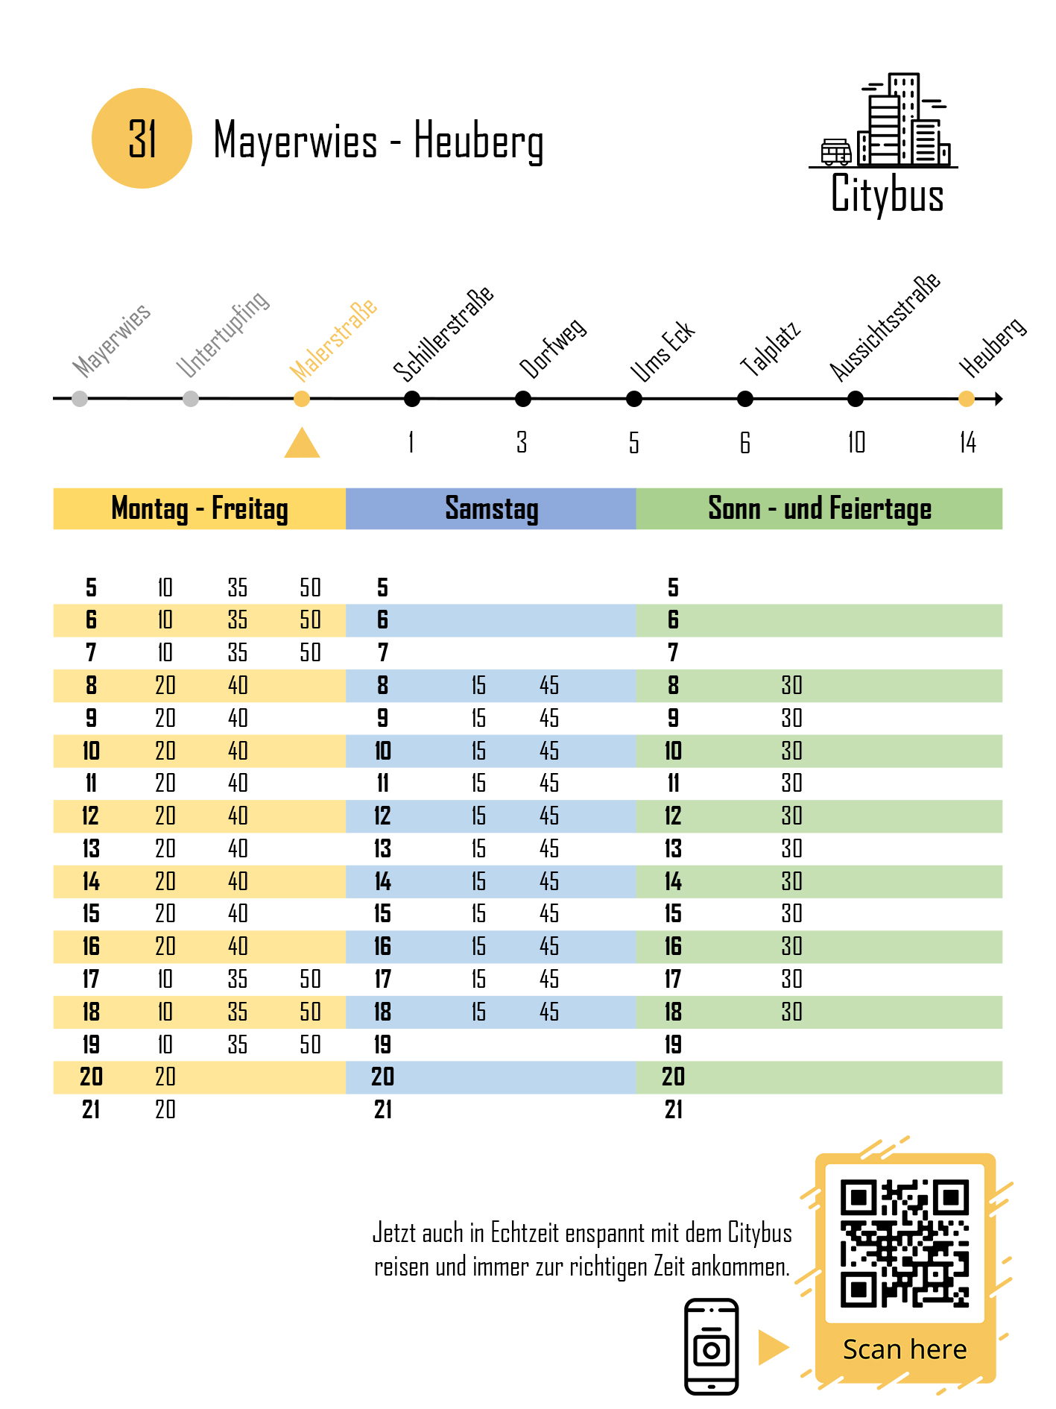
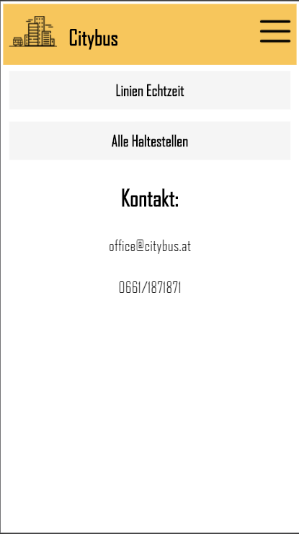
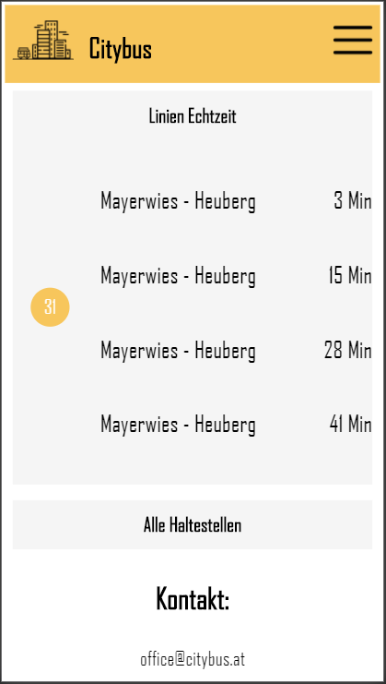
Ablauf

